Slide 1



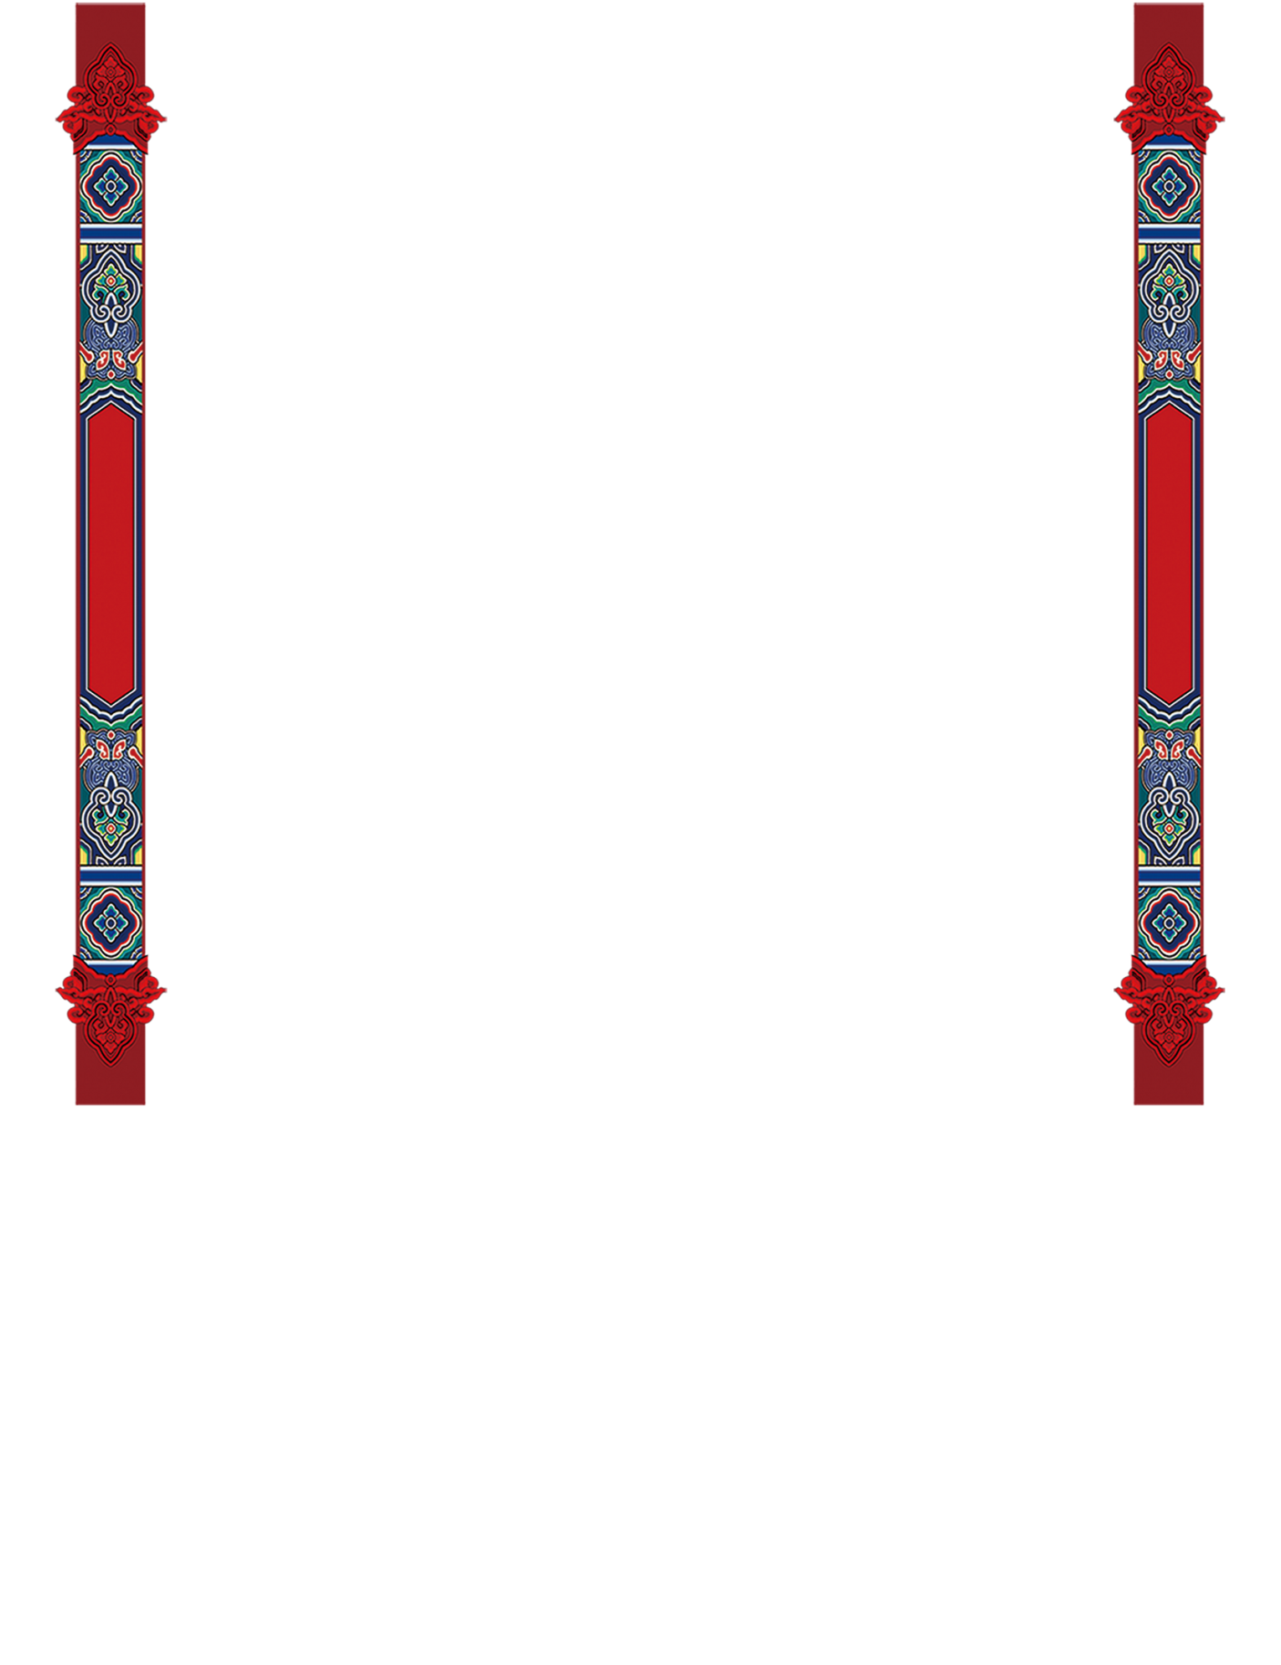
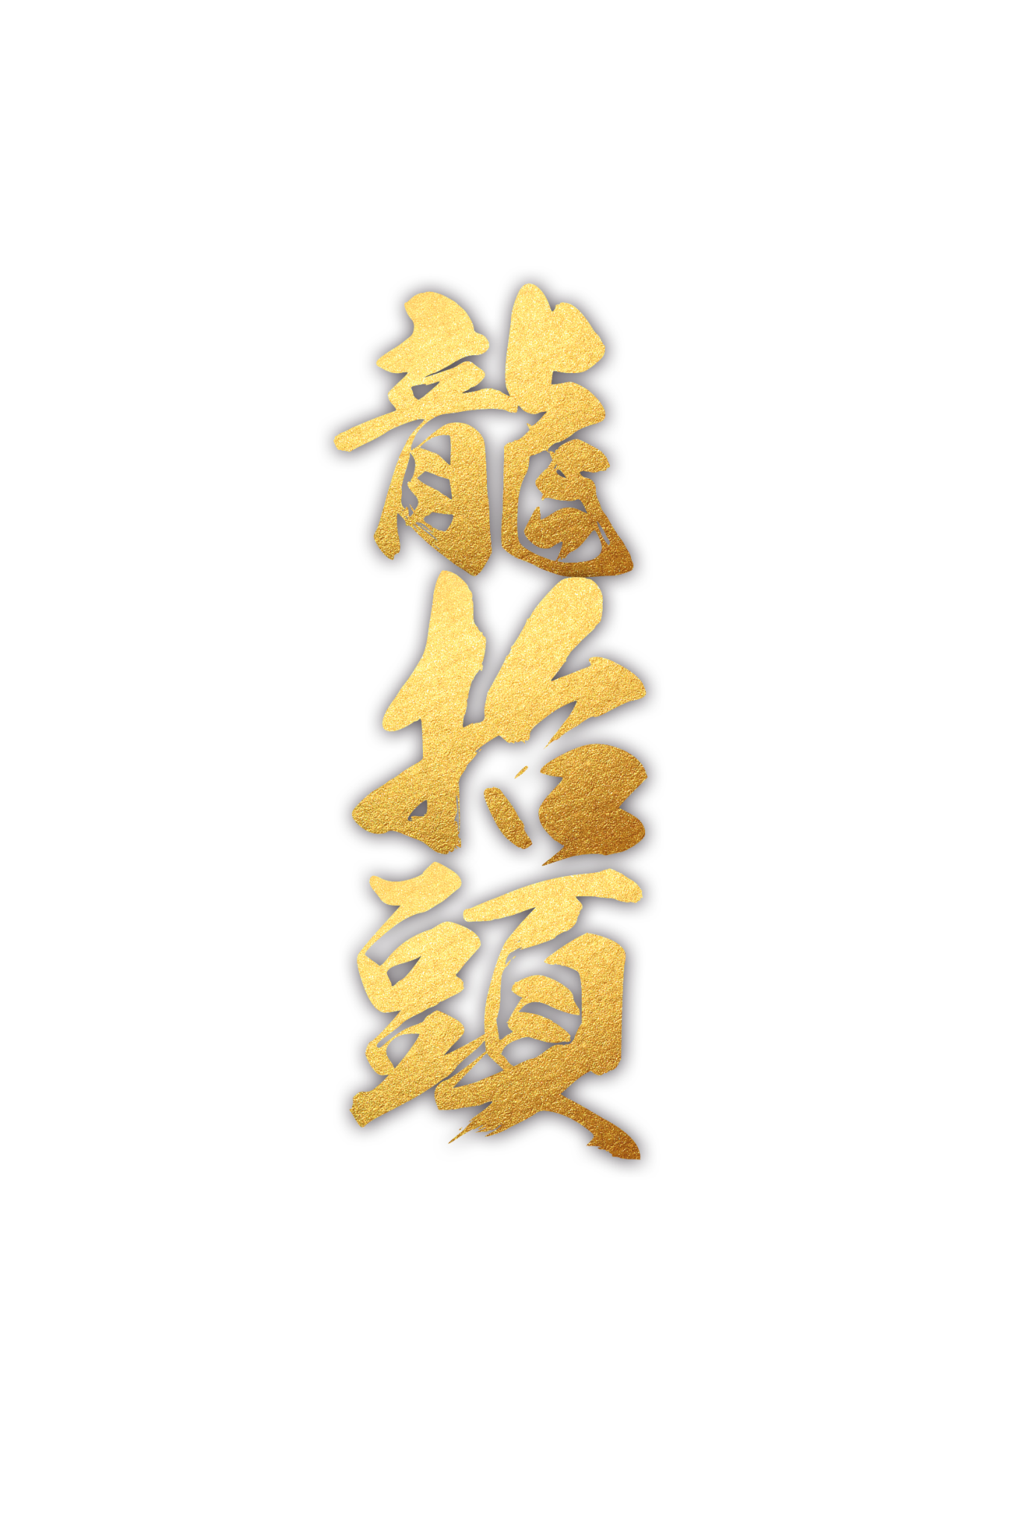

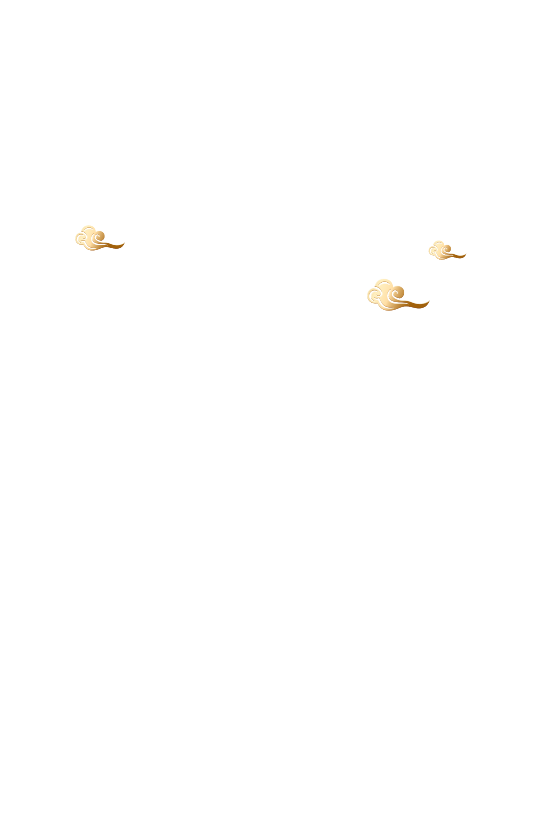





Slide 2

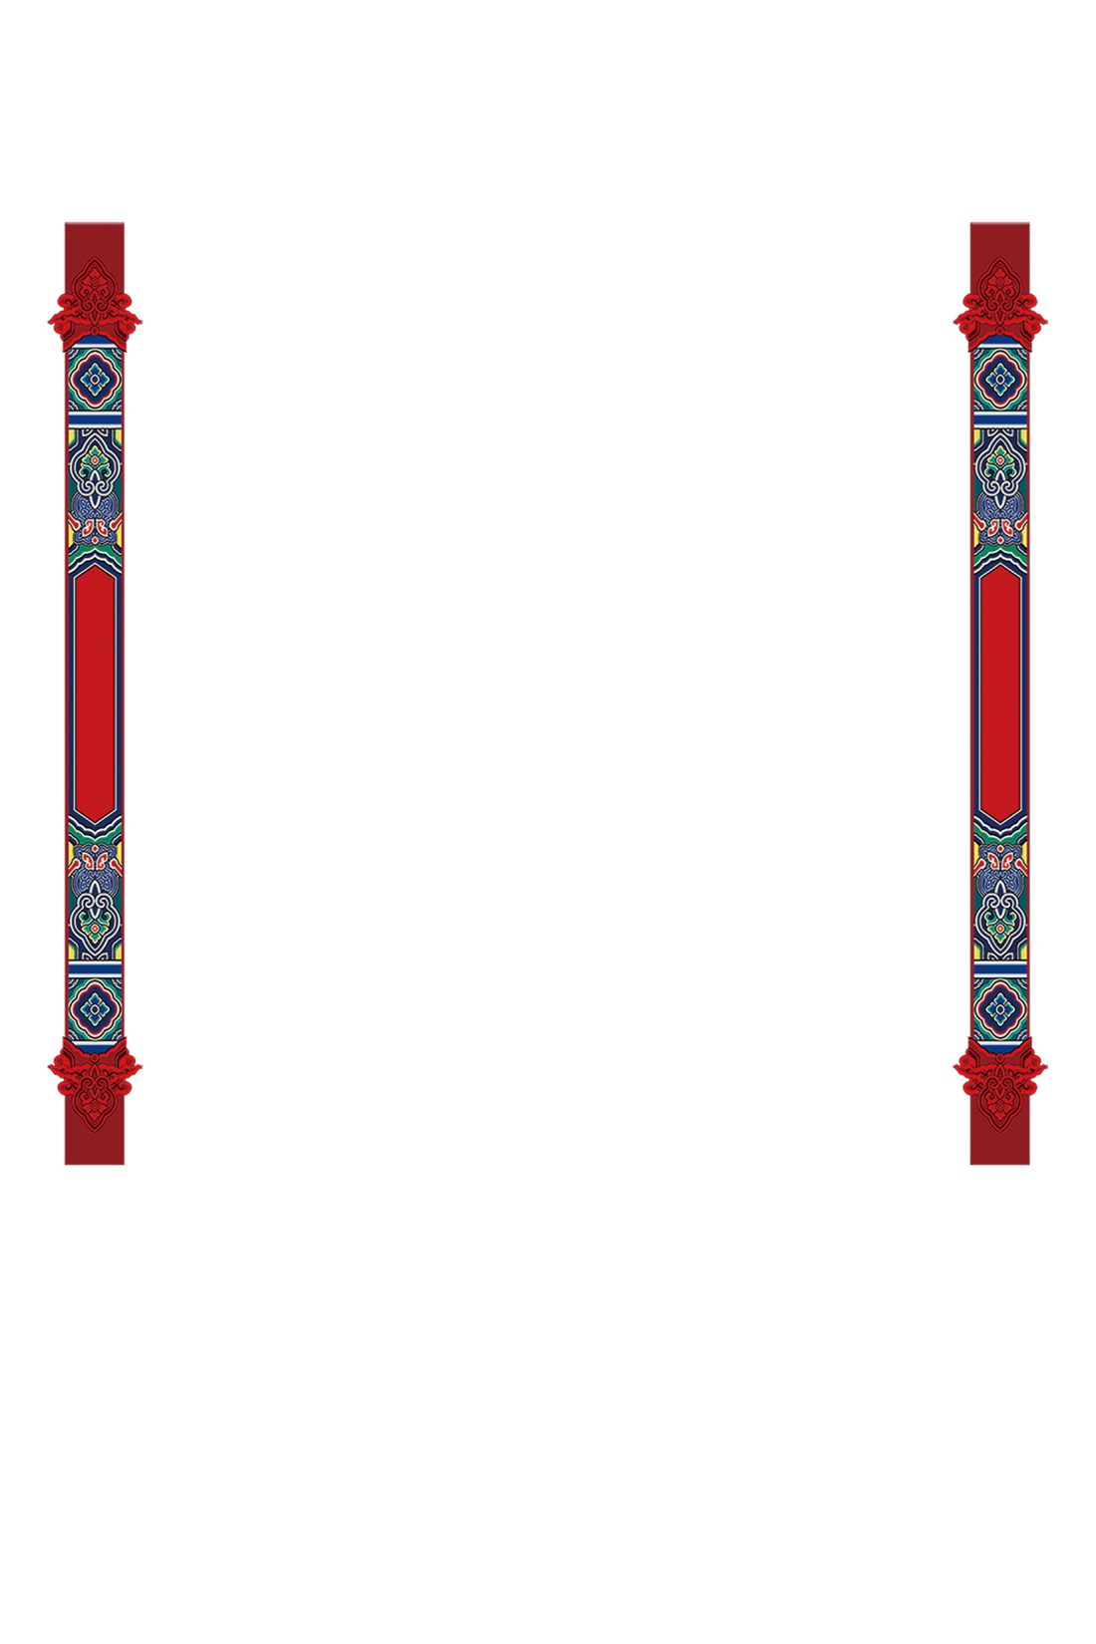
目录
CONTENT
壹
贰
叁
肆
节日起源
节日习俗
民间传说
祝福问候

Slide 3
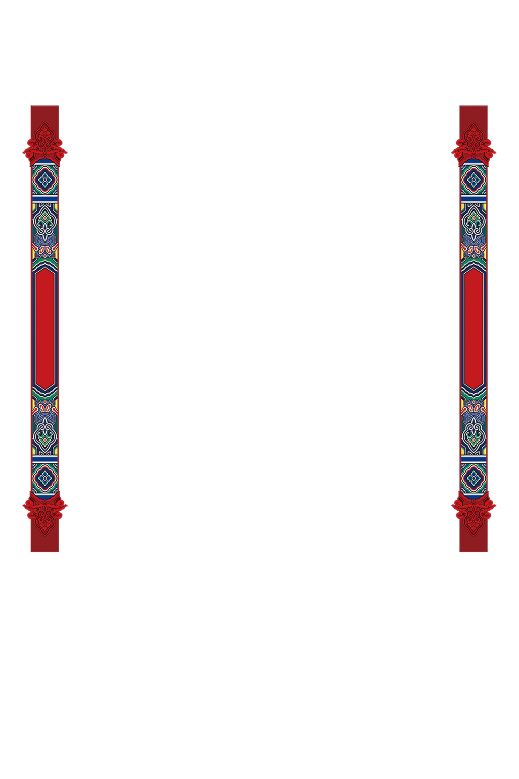
节日起源
壹

Slide 4

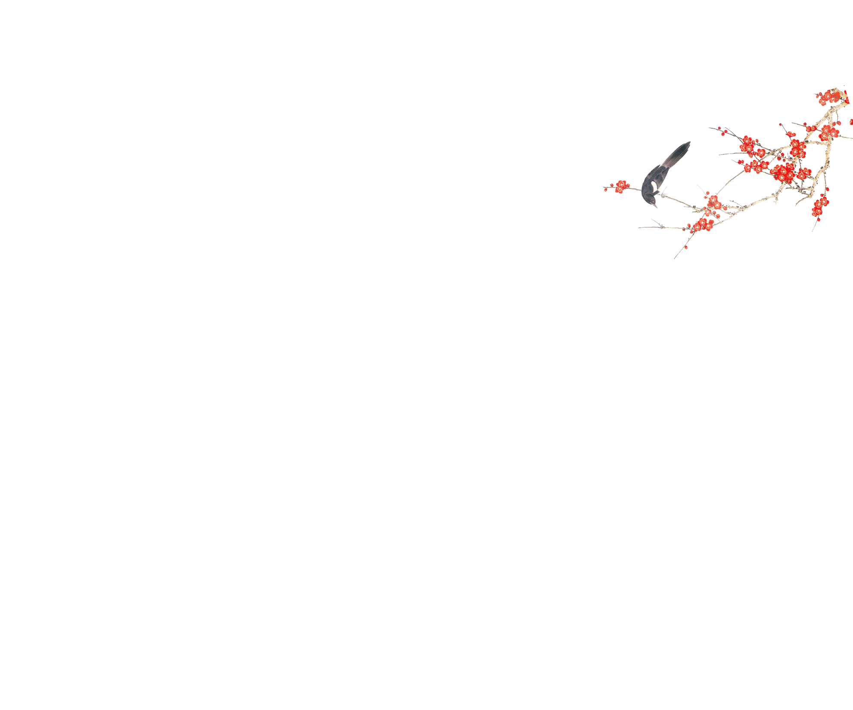
· 节日起源 ·
关于龙抬头
龙抬头是每年农历二月初二，传说是龙抬头的日子，它是中国的一个传统节日。庆祝“龙头节”，以示敬龙祈雨，让老天爷保佑丰收。

Slide 5
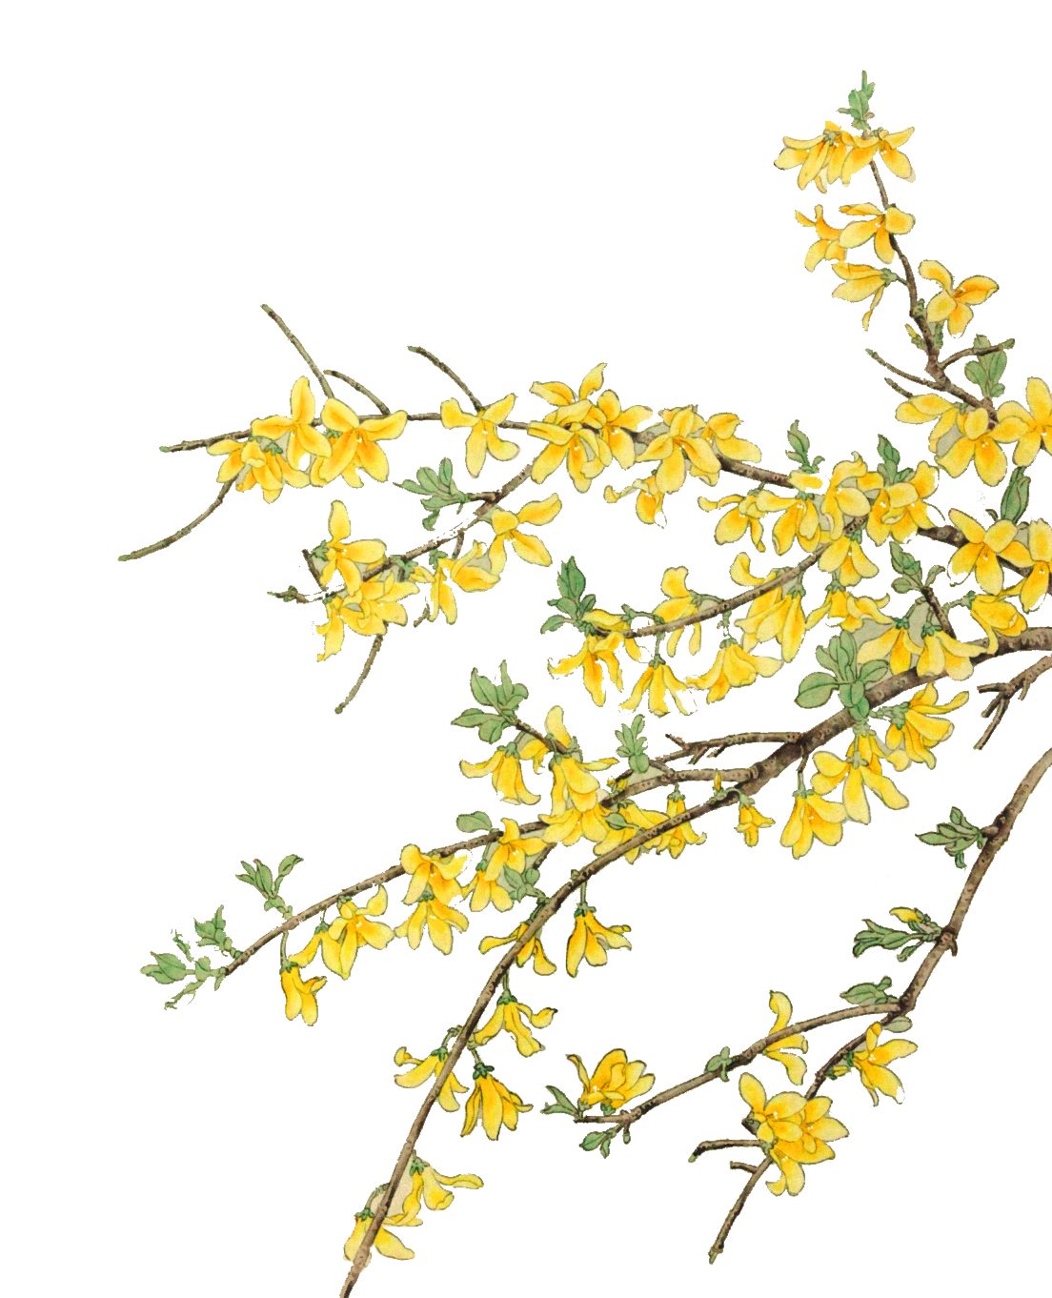

· 节日起源 ·
东风夜放花千树
宝马雕车香满路
蛾儿雪柳黄金缕
笑语盈盈暗香去

Slide 6

· 节日起源 ·
点击输入内容点击
点击输入内容点击
点击输入内容点击
点击输入内容点击
点击输入内容点击
点击输入内容点击
点击输入内容点击
点击输入内容点击
点击输入内容点击

Slide 7
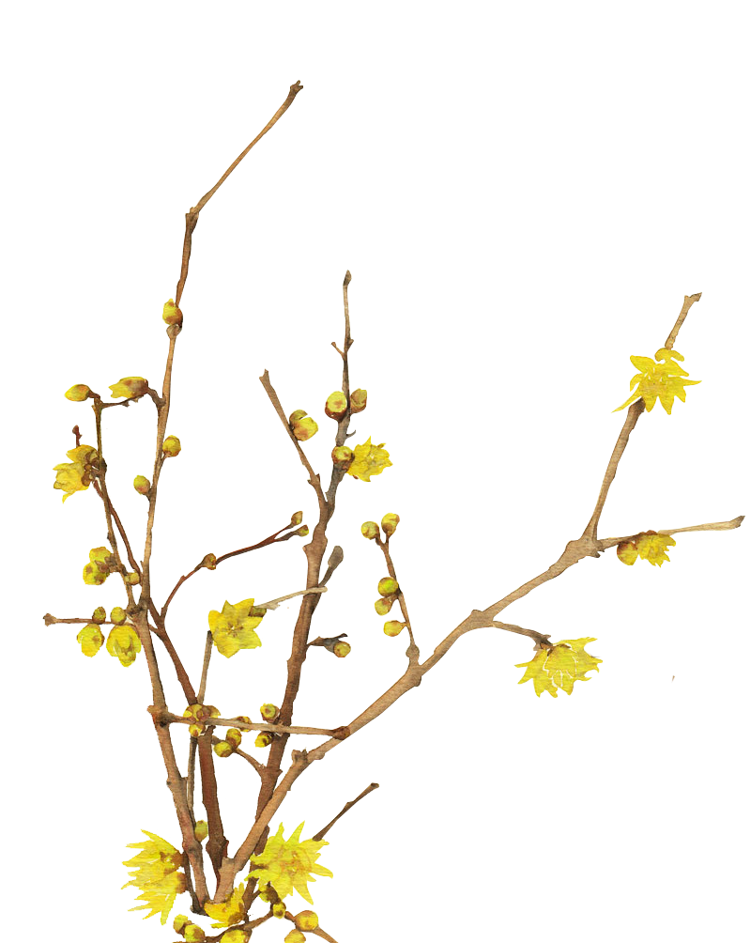
· 节日起源 ·
东风夜放花千树
宝马雕车香满路
蛾儿雪柳黄金缕
笑语盈盈暗香去

Slide 8
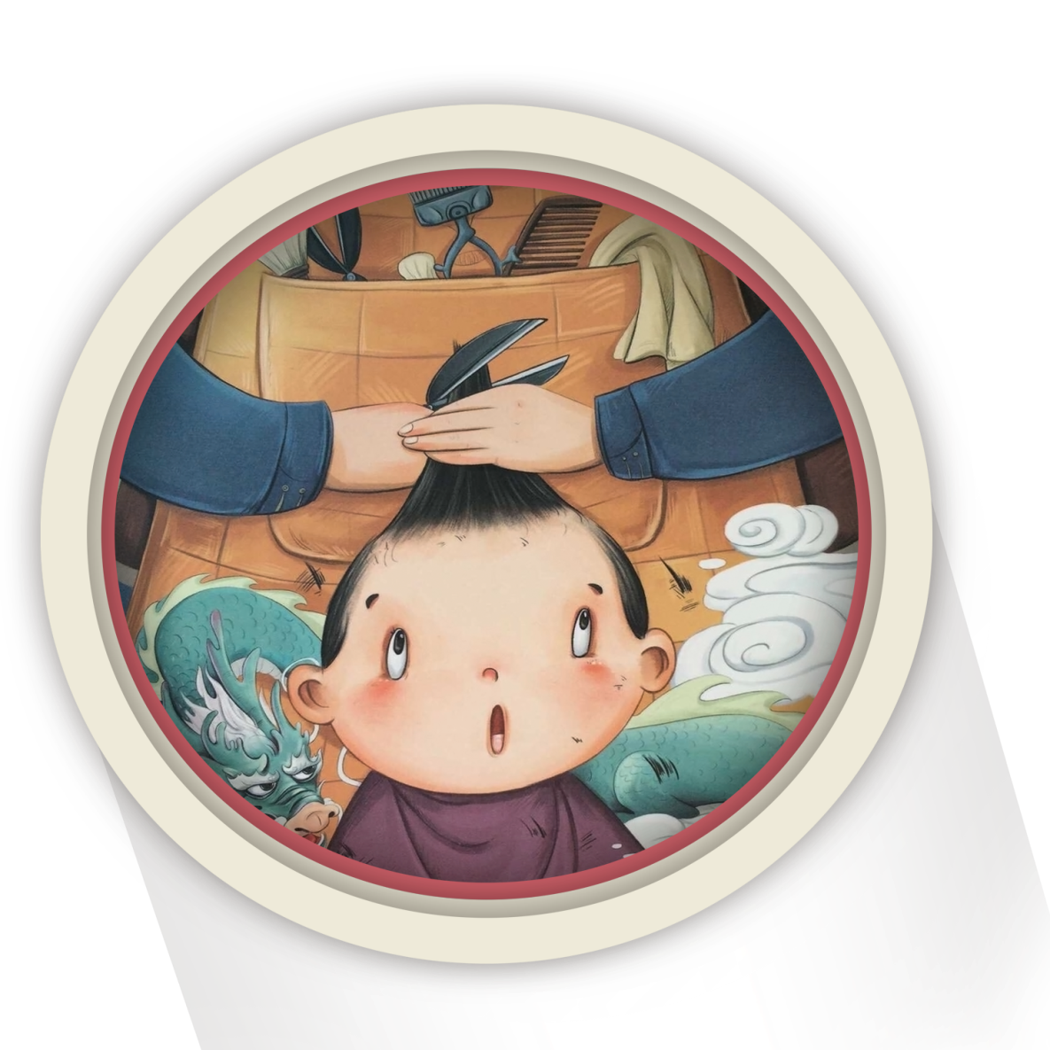
· 节日起源 ·
关于剪龙头
二月初二理发，儿童理发，叫剃“喜头”，借龙抬头之吉时，保佑孩童健康成长；大人理发，辞旧迎新，希望带来好运，新的一年顺顺利利。

Slide 9
节日习俗
贰

Slide 10
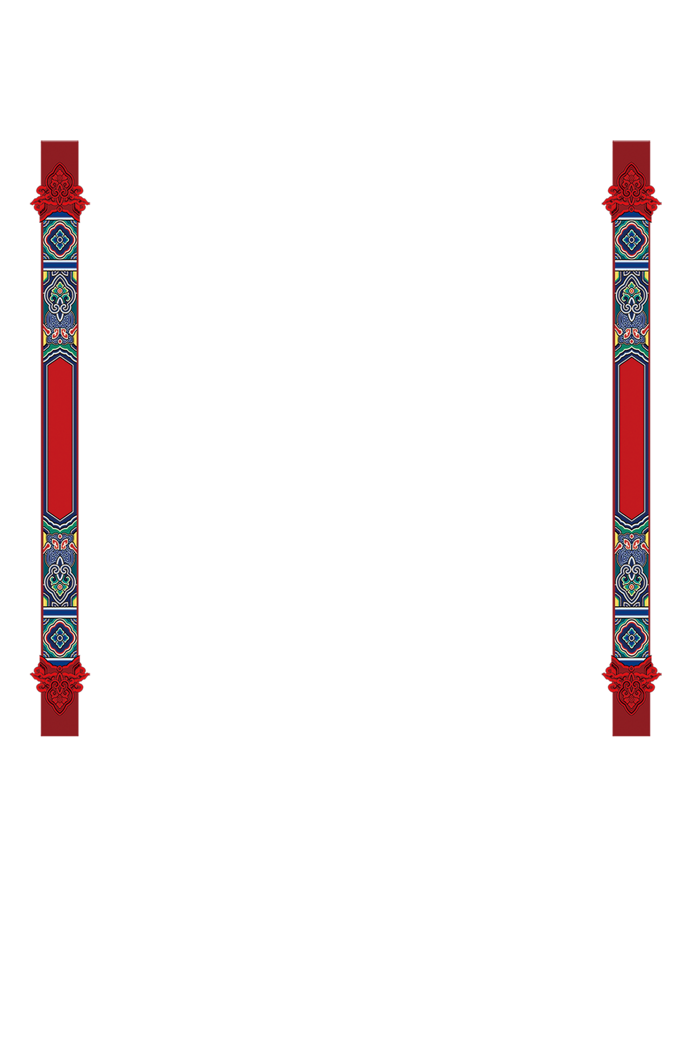
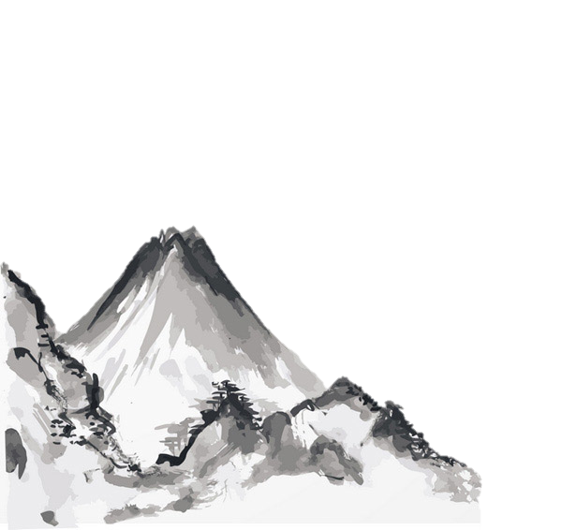

· 节日习俗 ·
小儿呼叫走长街
云有痴呆召人买
二物于人谁独无
就中吴侬仍有余

Slide 11

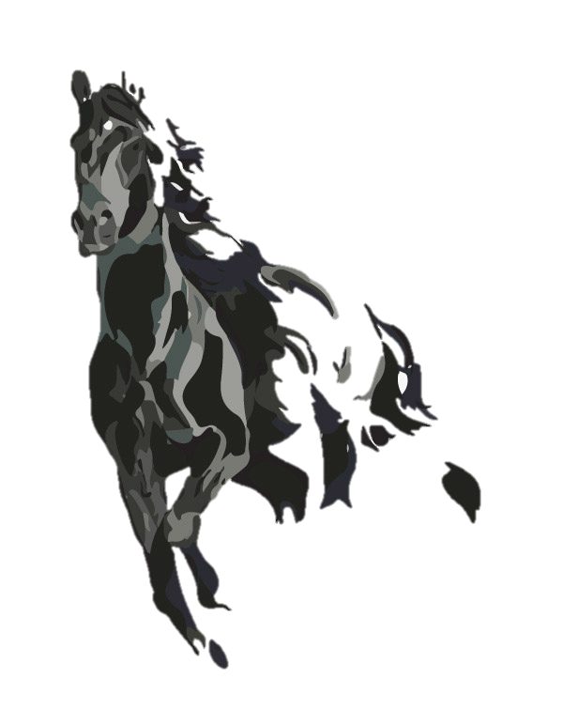

· 节日习俗 ·
炒玉米
昨夜斗回北
今朝岁起东
我年已强仕
无禄尚忧农
桑野就耕父
荷锄随牧童
田家占气候
共说此年丰

Slide 12
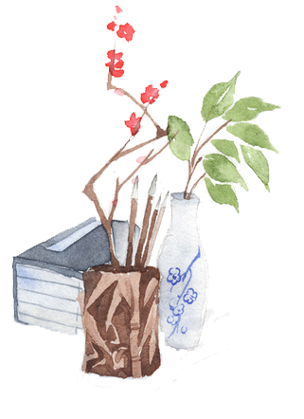
· 节日习俗 ·
顶门棍
昨夜斗回北
今朝岁起东
我年已强仕
无禄尚忧农
桑野就耕父
荷锄随牧童
田家占气候
共说此年丰

Slide 13

· 节日习俗 ·
点击输入内容点击
点击输入内容点击
点击输入内容点击
点击输入内容点击
点击输入内容点击
点击输入内容点击
点击输入内容点击
点击输入内容点击
点击输入内容点击
点击输入内容点击
点击输入内容点击
点击输入内容点击

Slide 14

· 节日习俗 ·
点击输入内容点击
点击输入内容点击
点击输入内容点击
点击输入内容点击
点击输入内容点击
点击输入内容点击

Slide 15
民间传说
叁

Slide 16

· 民间传说 ·
小儿呼叫走长街
云有痴呆召人买
二物于人谁独无
就中吴侬仍有余

Slide 17
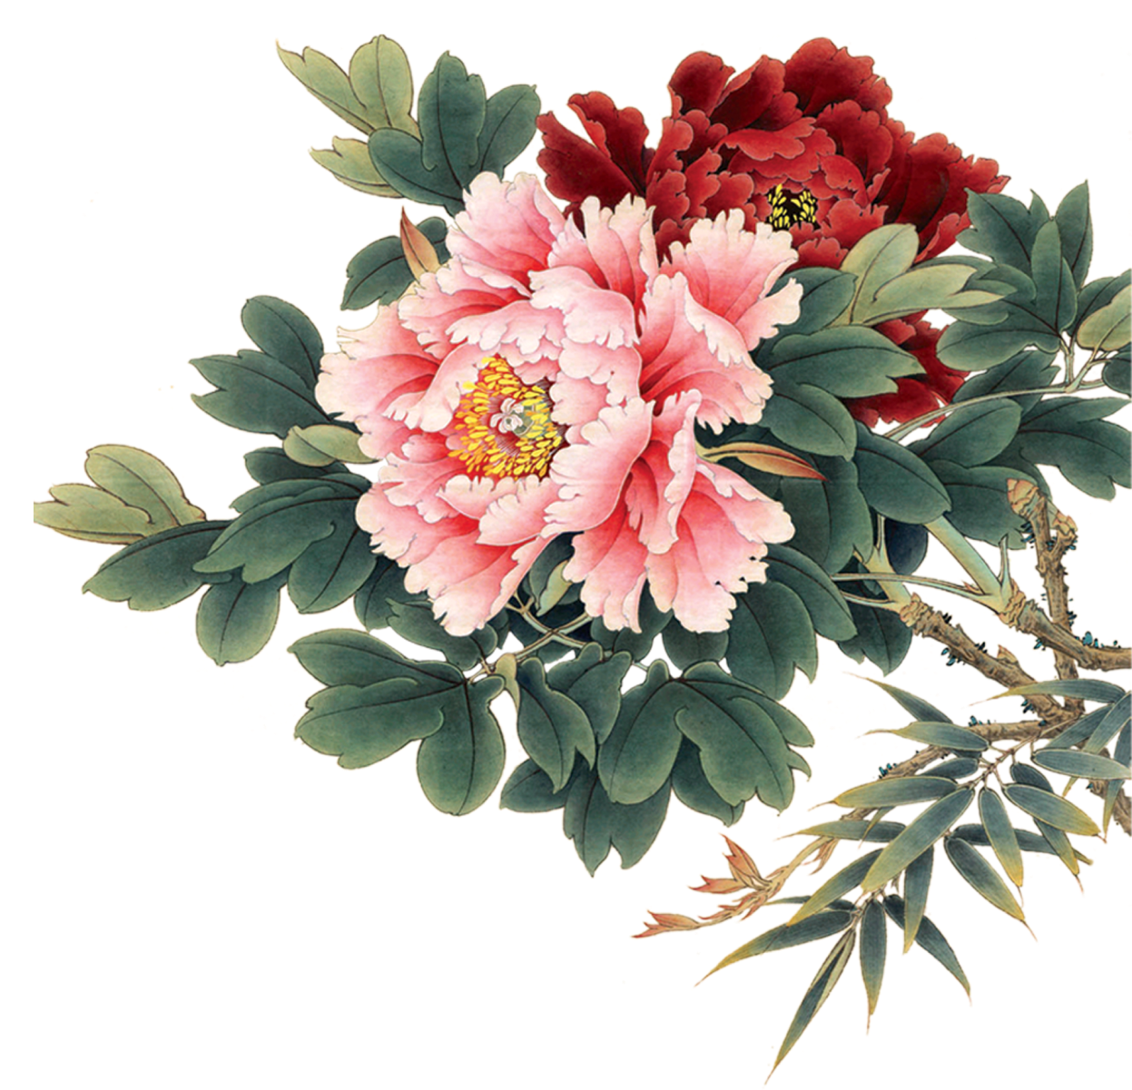
· 民间传说 ·
关于二月二
二月初二前后，春回大地，人们期望龙出镇住一切有害的毒虫，期望着丰收。这就是“二月二，龙抬头”的说法。

Slide 18
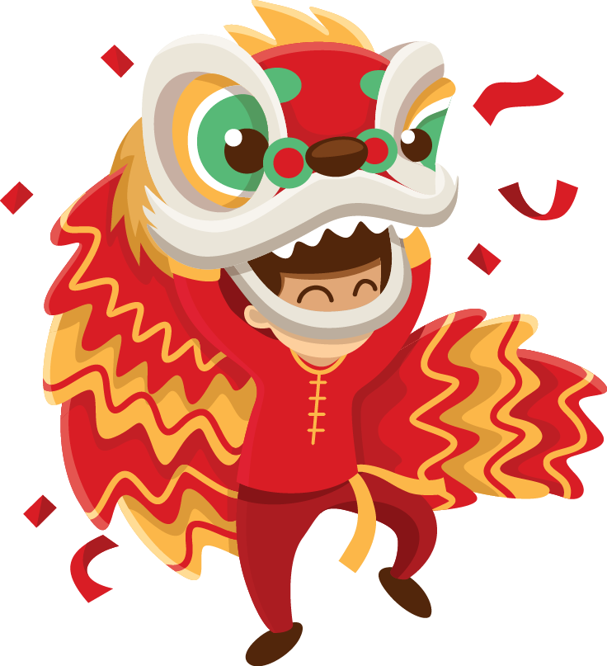
· 民间传说 ·
春龙节
昨夜斗回北
今朝岁起东
我年已强仕
无禄尚忧农
桑野就耕父
荷锄随牧童
田家占气候
共说此年丰
人归落雁后
思发在花前

Slide 19

· 民间传说 ·
龙抬头
龙抬头
龙抬头
点击输入内容点击
点击输入内容点击
点击输入内容点击
点击输入内容点击
点击输入内容点击
点击输入内容点击
点击输入内容点击
点击输入内容点击
点击输入内容点击

Slide 20
祝福问候
肆

Slide 21
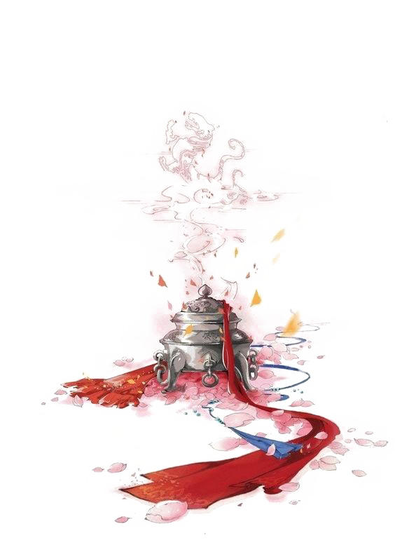
· 祝福问候 ·
东风夜放花千树
宝马雕车香满路
蛾儿雪柳黄金缕
笑语盈盈暗香去

Slide 22
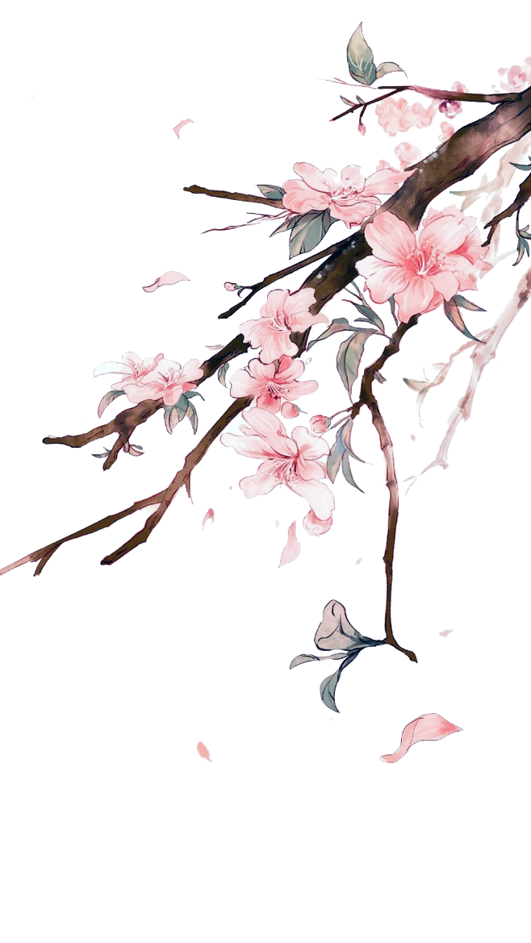
· 祝福问候 ·
二月二熏香
二月二熏香，从院子各处一直点到室内，有缝就插，这一天被称为熏虫日。因为大部分虫子从这天开始动弹了，这些粮食虫、蛀虫均属害虫，人们认为这一熏，一年家中屋里不遭害虫。

Slide 23
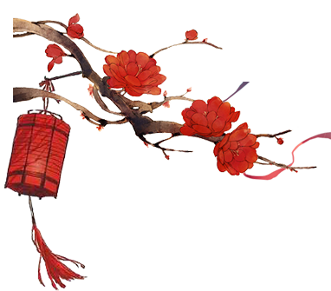
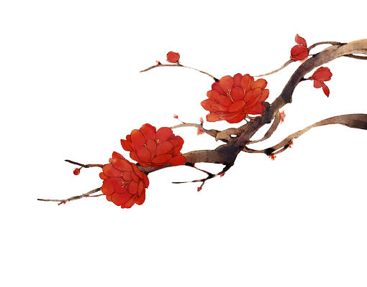
· 祝福问候 ·
来自春的祝福
昨夜斗回北
今朝岁起东
我年已强仕
无禄尚忧农
桑野就耕父
荷锄随牧童
田家占气候
共说此年丰
入春才七日
离家已二年
人归落雁后
思发在花前

Slide 24
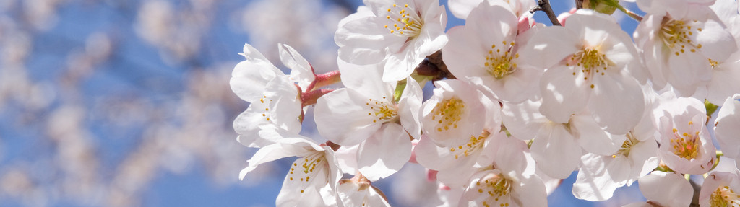
· 祝福问候 ·
点击输入内容点击输入
点击输入内容点击输入
点击输入内容点击输入
点击输入内容点击输入
点击输入内容点击输入
点击输入内容点击输入
点击输入内容点击输入
点击输入内容点击输入
点击输入内容点击输入

Slide 25


